Slide 1

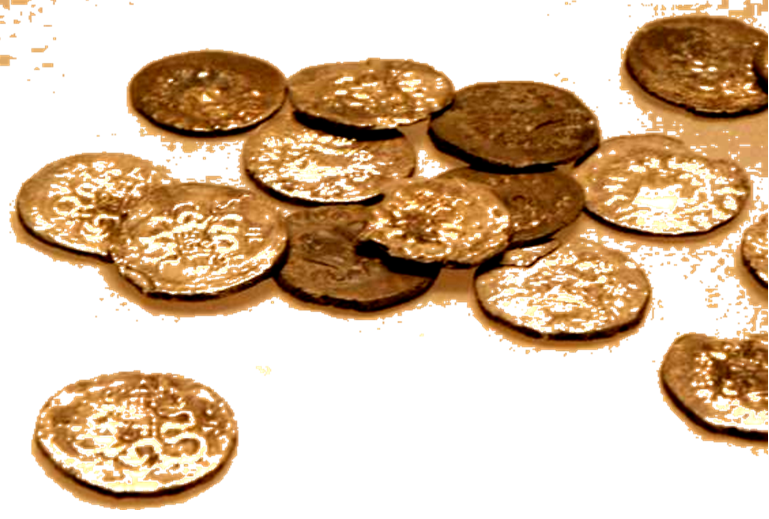
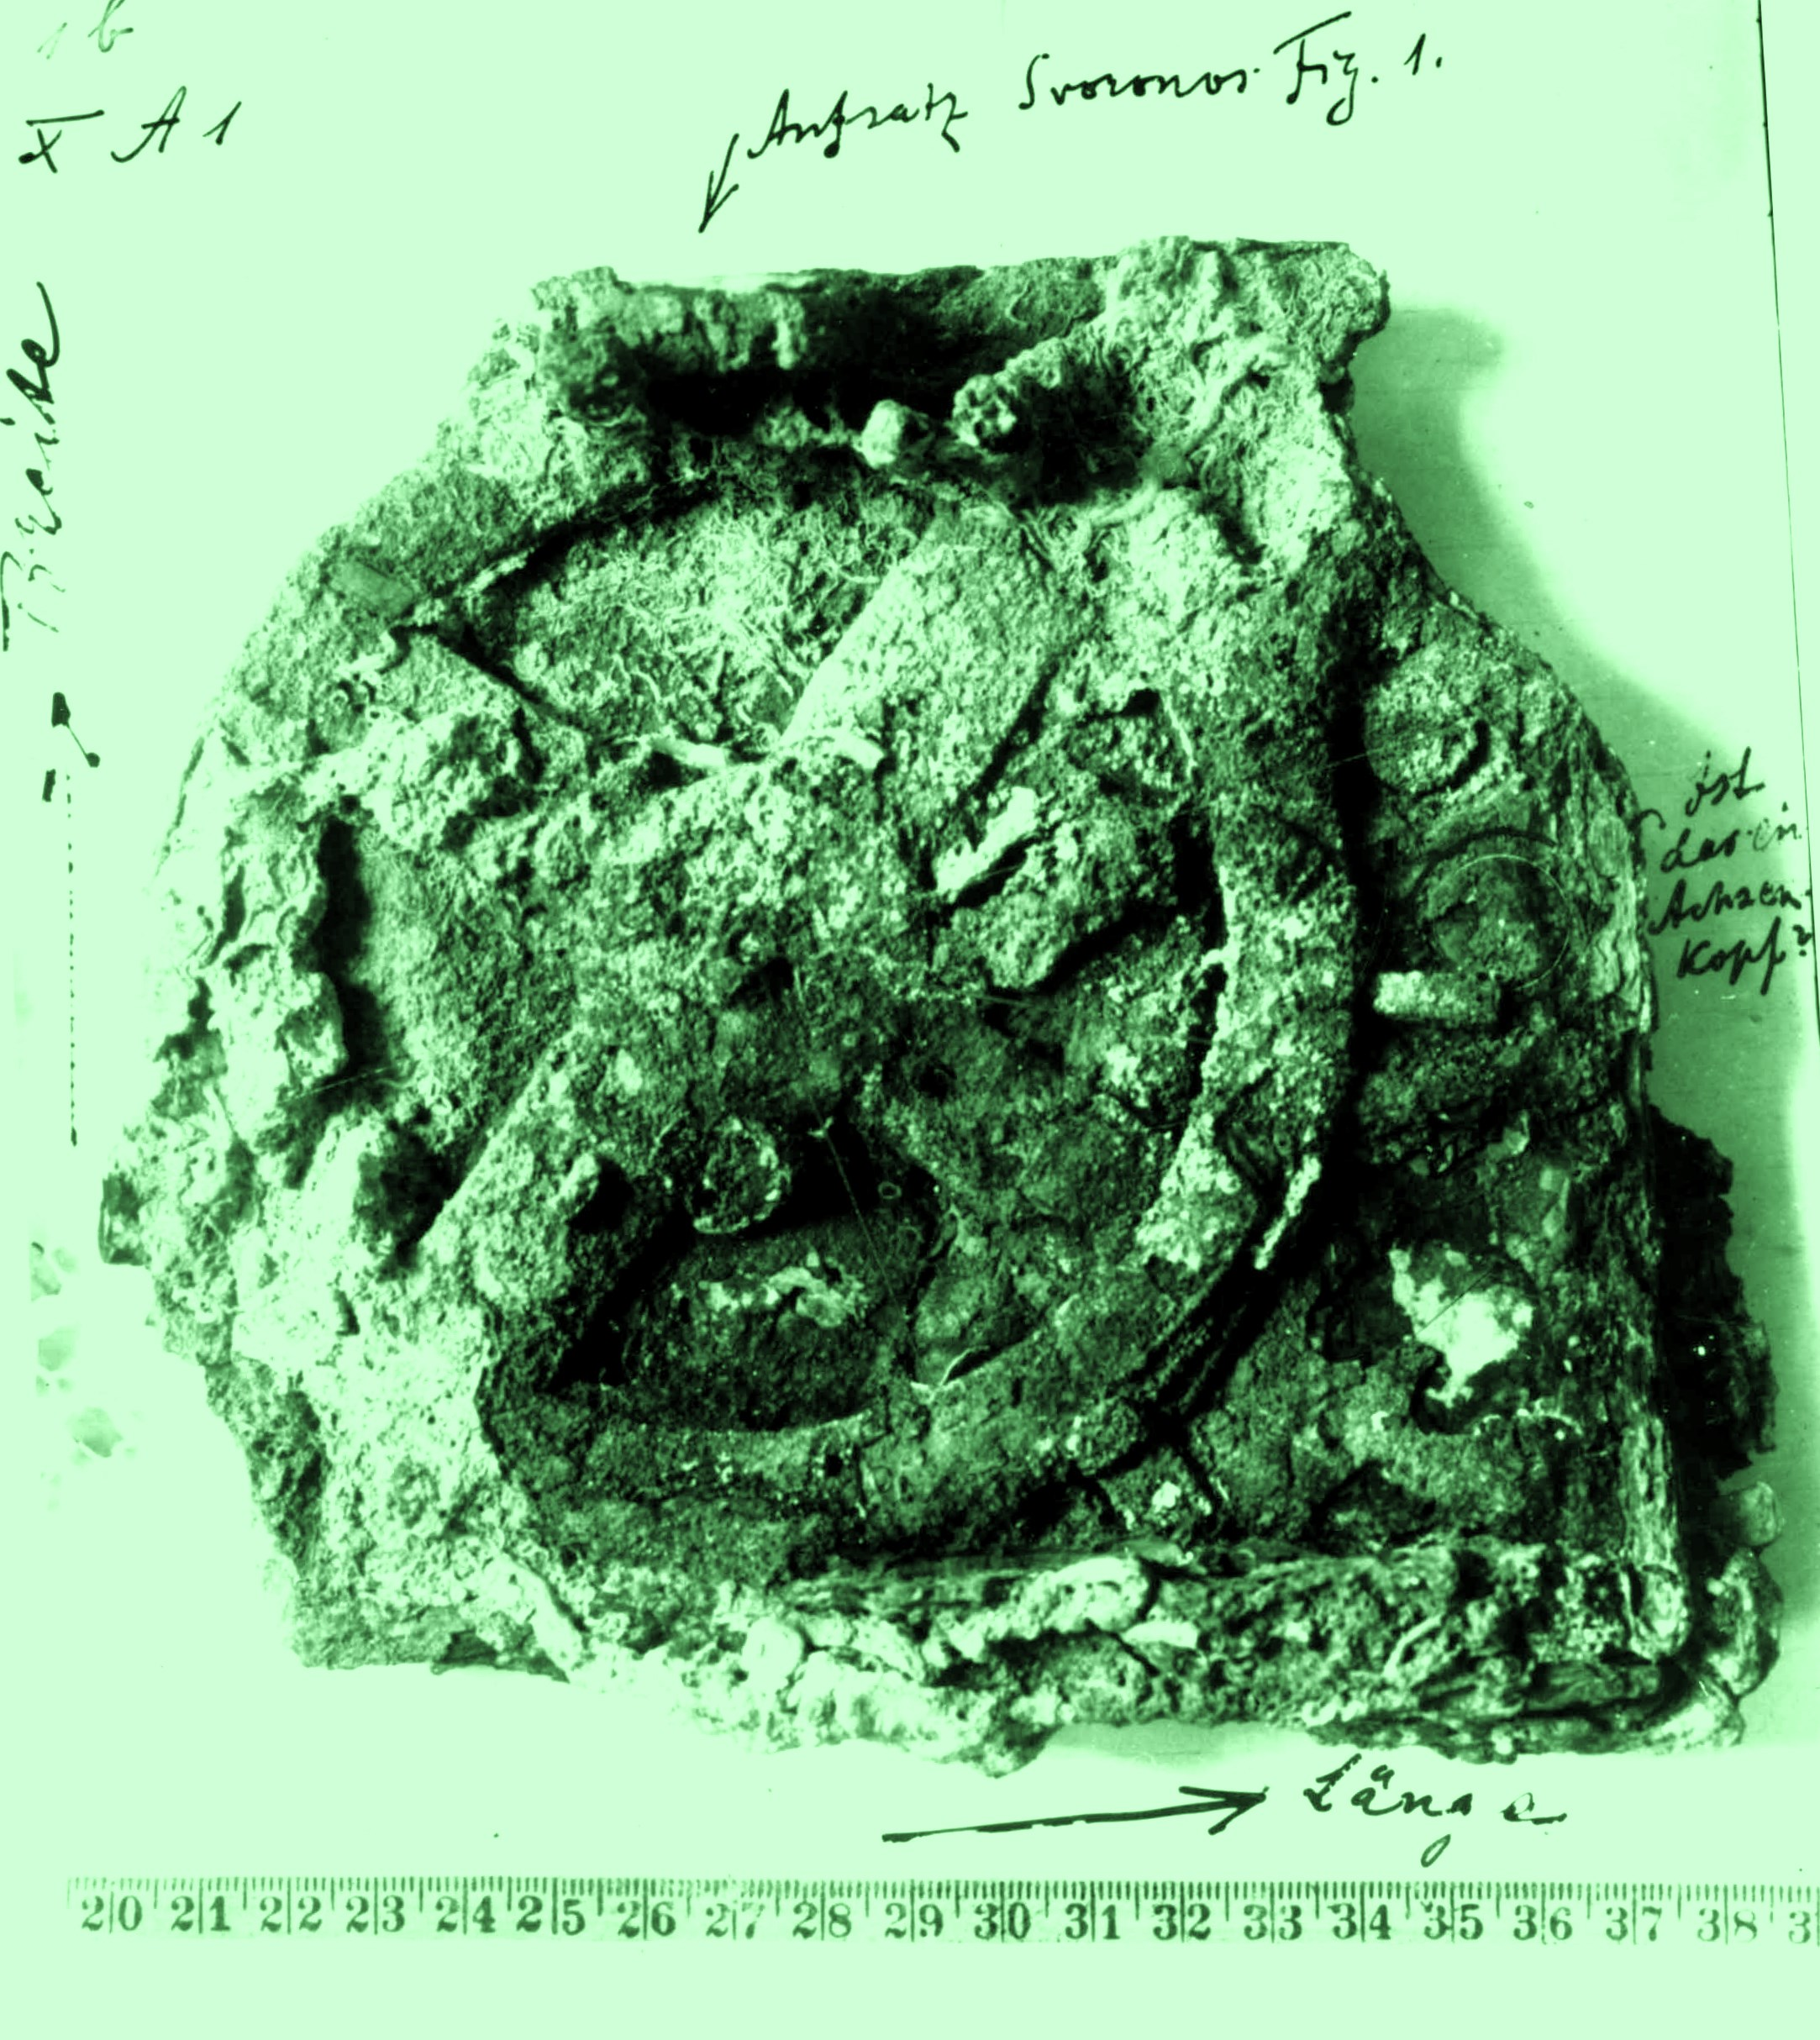
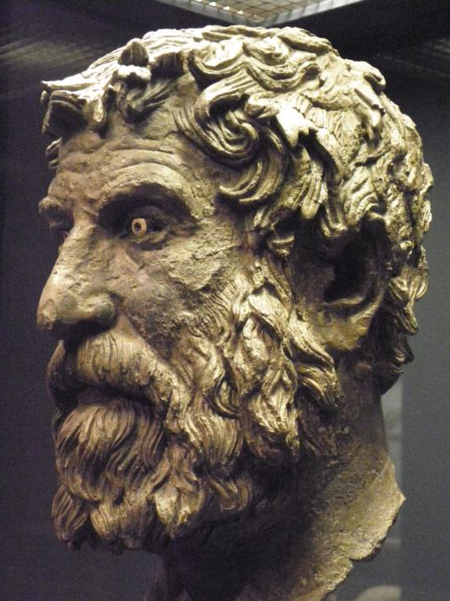
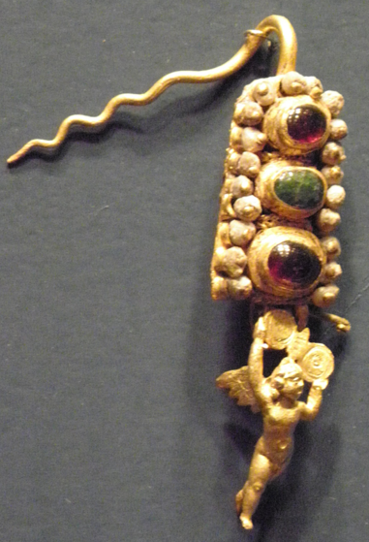
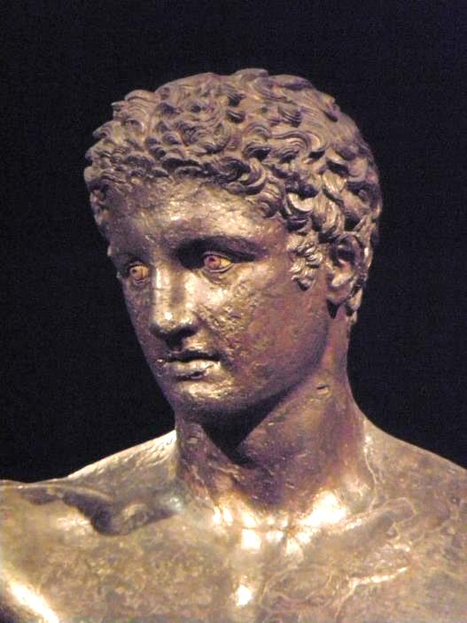
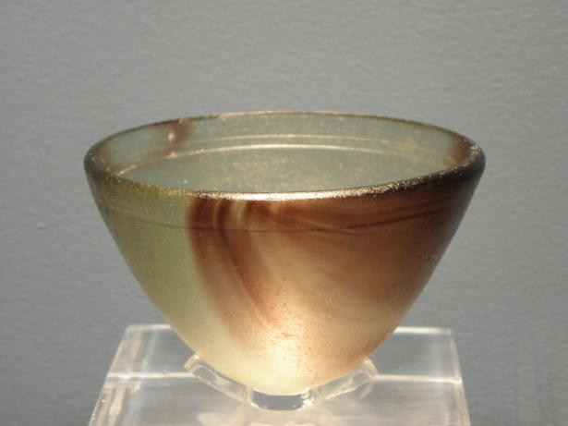
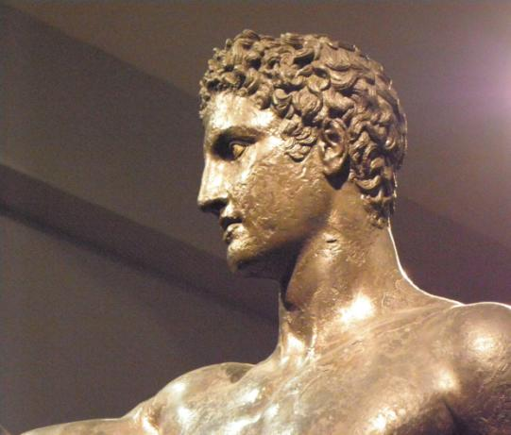
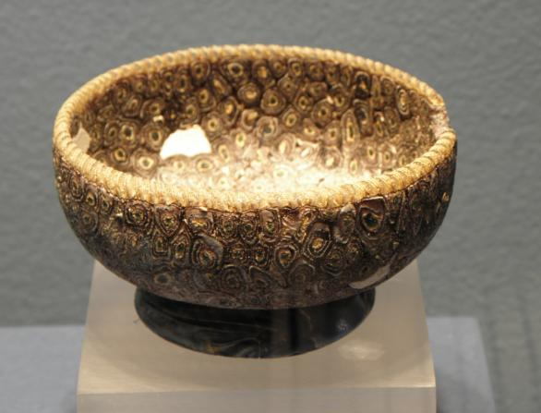
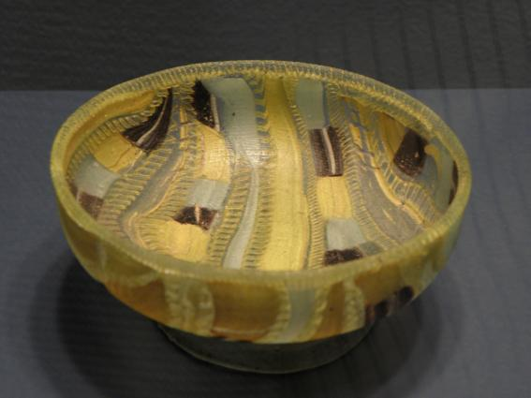
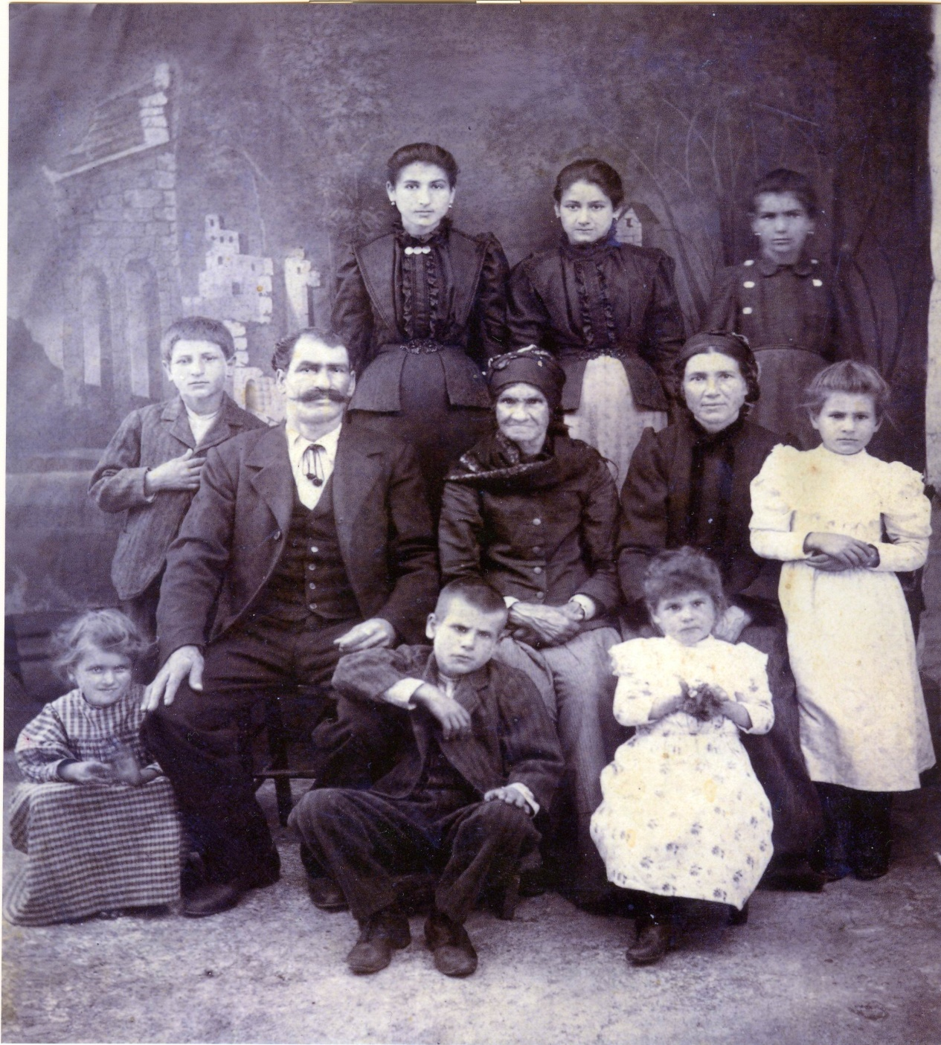
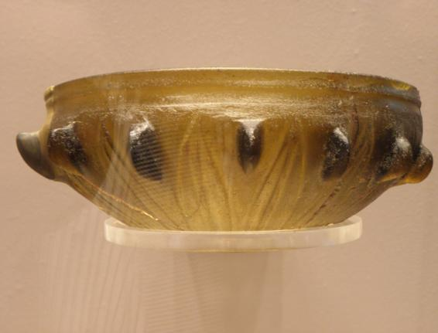
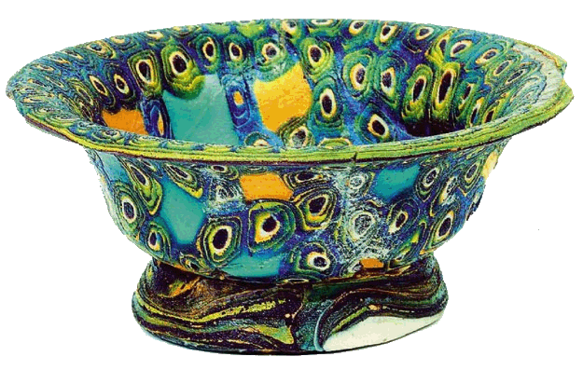
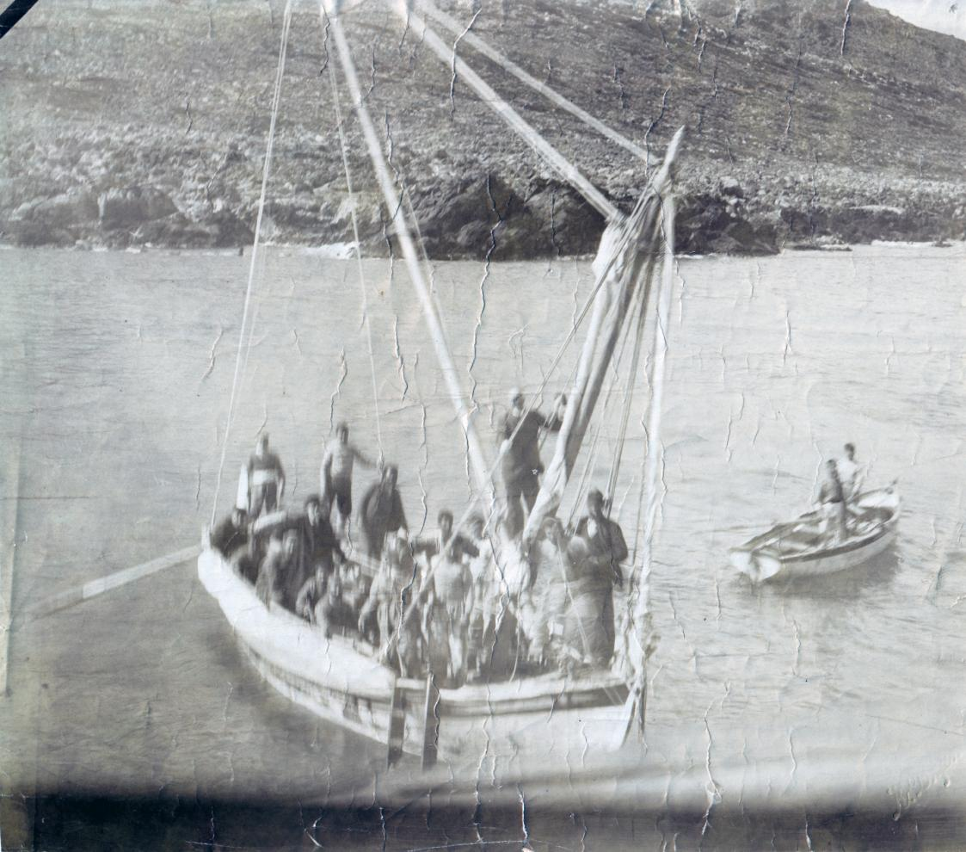
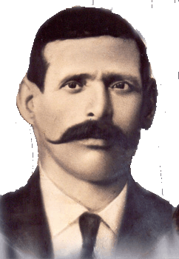
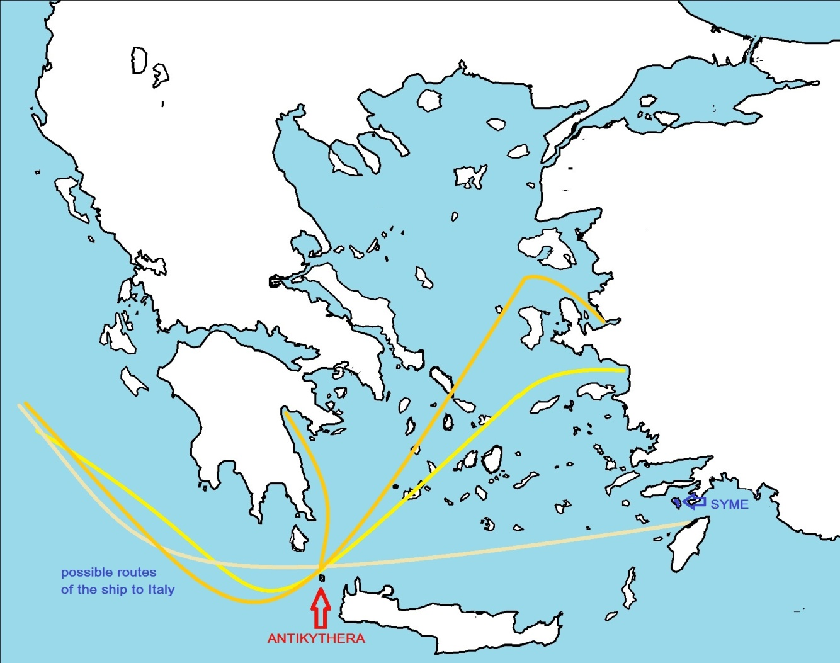
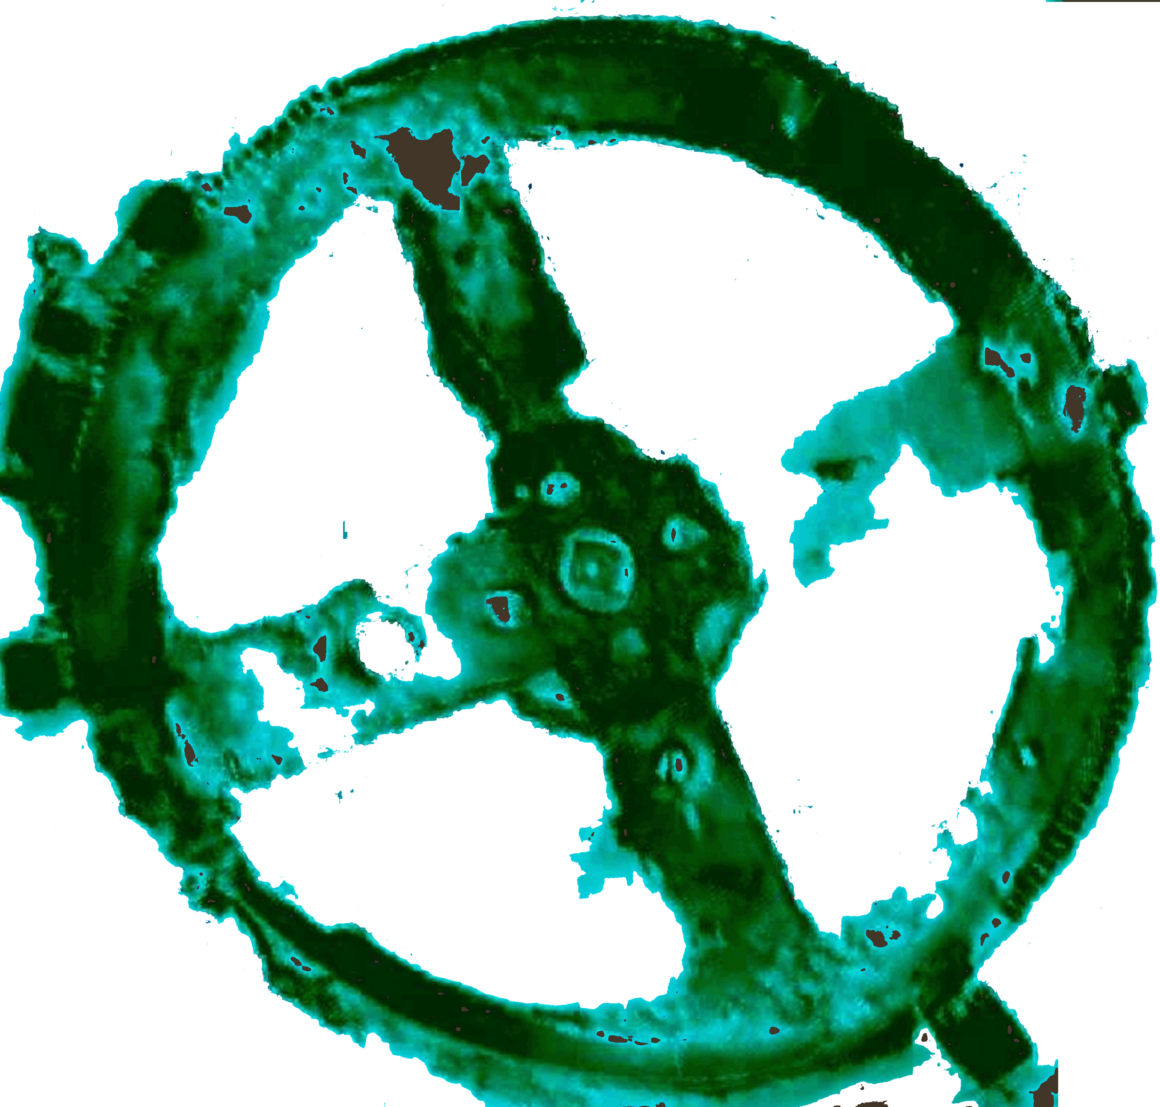
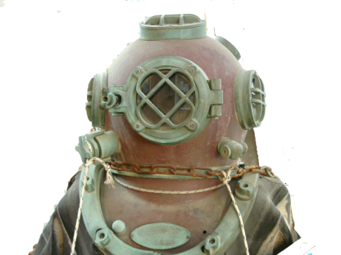
Ekspozita e Mekanizmit Antikithera
Anija e mbytyr misterioze
Universiteti Kombëtar dhe Kapodistrian i Athinës
Εθνικό και Καποδιστριακό Πανεπιστήμιο Αθηνών
Xenophon Moussas xmoussas@phys.uoa.gr, x
tel +306978792891
Copyright © 2022 X. Moussas
Έκθεση Μηχανισμού Αντικυθήρων
Το μυστηριώδες ναυάγιο
Thesari prej tridhjetë e gjashtë monedhash argjendi, tetradhrahmi,32 nga Efesi dhe 4 nga Pergamoni, nga anija e mbytur, datuar mes 104 dhe 67 p.K. Duke marrë parasysh të gjitha monedhat e tjera para vitit 60 p.K., këto tregojnë datën dhe origjinën e anijes.
Filozofi i Antikitherës
The Antikythera Philosopher
Një anije e mbytur misterioze me thesare
Mekanizmi Antikithera u gjet në një anije të madhe antike të shekullit të 1 para Krishtit. Anija ishte plot me 600 deri në 1200 ton thesare greke, që ndoshta ishin plaçkë lufte e romakëve nga Greqia ose nga piratët. Ishulli Antikithera, ishte një vend piratësh. Romakët kishin një shije për artin grek që në fillimet e parahistorisë së tyre. Vetëm një perandor romak mori 600 statuja nga ishulli i Rodosit.
Më shumë se njëqind statuja u nxorën nga deti gjatë viteve 1901-2, si dhe disa pjesë të shtretërve-divaneve luksoze (si të Luigjit XVI). U gjetën mozaikë të çmuar prej qelqi dhe gota shumë të zbukuruara, të ngjashme me gotat veneciane të Muranos, syze shumëngjyrëshe, millefiori, vathë ari dhe stoli të tjera, si dhe amfora të shumta, fillimisht plot me verëra të shijshme dhe vaj ulliri nga ishujt e ndryshëm grekë, që datonin mes viteve 80 dhe 70 p.e.s., qeramikë helenistike mes viteve 75 dhe 50 p.e.s., qeramikë romake rreth viteve 50 p.e.s., monedha që përdoreshin rreth viteve 80 dhe 60 p.e.s. Këto thesare gjenden në Muzeun Arkeologjik Kombëtar të Athinës.
Anija e mbytur u zbulua në prill 1900 nga zhytësit për sfungjerë deti nga ishulli grek Sime, që u ndalën në ishullin e vogël grek të Antikitherës, mes Kretës dhe Peloponezit. Tetë zhytës me përvojë nxorën shumë gjetje në këtë gërmim të parë nënujor arkeologjik në një thellësi prej 40 deri në 65 metra.
Ένα μυστηριώδες ναυάγιο με θησαυρούς
Ο Μηχανισμός των Αντικυθήρων βρέθηκε σε μεγάλο αρχαίο ναυάγιο του 1ου αιώνα π.Χ. Το πλοίο ήταν γεμάτο από 600 έως 1200 τόνους ελληνικούς θησαυρούς, που πιθανότατα ήταν πολεμικά λάφυρα των Ρωμαίων από την Ελλάδα ή λεία πειρατών. Το νησί των Αντικυθήρων, ήταν τόπος πειρατών για αιώνες. Οι Ρωμαίοι είχαν αγάπη για την ελληνική τέχνη από την αρχή της προϊστορίας τους. Ένας Ρωμαίος Αυτοκράτορας πήρε 600 αγάλματα μόνον από το νησί της Ρόδου.
Περισσότερα από εκατό αγάλματα ανασύρθηκαν από τη θάλασσα κατά τη διάρκεια του 1901-2, καθώς και ορισμένα τμήματα πολυτελών ανακλίντρων (στιλ Louis XVI). Βρέθηκαν πολύτιμα περίτεχνα αγγεία από γυαλί. Κάποια γυάλινα είναι παρόμοια με τα βενετσιάνικα κρυστάλλινα αντικείμενα Murano, άλλα με τα πολύχρωμα και περίτεχνα millefiori. Βρέθηκαν χρυσά σκουλαρίκια και άλλα κοσμήματα. Επίσης πολυάριθμοι αμφορείς που ασφαλώς αρχικά ήταν γεμάτοι με εύγευστα κρασιά και ελαιόλαδο από διάφορα ελληνικά νησιά. Το ναυάγιο χρονολογείται μεταξύ 80 και 60 π.Χ., ελληνιστική κεραμική μεταξύ 75 και 50 π.Χ., ρωμαϊκή κεραμική γύρω στο 50 π.Χ., νομίσματα σε χρήση γύρω στο 80 και 60 π.Χ. Οι θησαυροί αυτοί εκτίθενται στο Εθνικό Αρχαιολογικό Μουσείο Αθηνών.
Το ναυάγιο ανακαλύφθηκε τον Απρίλιο του 1900, τη Μεγάλη Τρίτη, από σφουγγαράδες από το ελληνικό νησί Σύμη, όπου σταμάτησαν από θαλασσοταραχή στο μικρό ελληνικό νησί των Αντικυθήρων, μεταξύ Κρήτης και Πελοποννήσου. Οκτώ έμπειροι δύτες ανακάλυψαν πολλά από τα ευρήματα σε αυτή την πρώτη υποβρύχια αρχαιολογική ανασκαφή σε βάθος 40 έως 65 μέτρων. Τα υπολείμματα του πλοίου σήμερα εκτείνονται σε μήκος 45 μέτρα, πλάτος 10 με 15 και έχουν πάχος γύρω στο ένα μέτρο και βάρος γύρω στους 100 τόνους. Το τεράστιο πλοίο είχε επένδυση από μόλυβδο που το προστάτευε πολλαπλά και έδινε ευστάθεια. Βρέθηκαν και κάποια όπλα του πλοίου.
Vath nga anija e mbytur
Ενώτιο (σκουλαρίκι) που βρέθηκε στο ναυάγιο.
Fibi, Perseu i Antikitherës? The Antikythera Ephebe, Perseus?
O έφηβος των Αντικυθήρων. Περσέας;
Familja e Fotis Lendiakos, shek. 1900, Sime, pronar i varkës Kalliope
Η οικογένεια του εκκινητή (εφοπλιστή) Φώτη Λενδιακού γύρω στα 1900, που εξόπλισε τα πλοιάρια των σφουγγαράδων, την Ευτέρπη και Καλλιόπη.
Enë qelqi luksoze, rreth 75 p.K., nga anija e mbytur.
Πολυτελή γυάλινα αγγεία, περ. 75 π.Χ., από το ναυάγιο.
Elias Stadiatis, zhytësi i sfungjerëve që zbuloi e anijen e mbytur dhe Mekanizmin
.
Ο Ηλίας Σταδιάτης είναι ο δύτης που ανακάλυψε το ναυάγιο και τον Μηχανισμό των Αντικυθήρων.
Itineraret e mundshme të anijes dhe Syme,
ishulli i zhytësve të sfungjerëve
The ship’s possible routes and the island of the sponge divers Syme
Πιθανές διαδρομές του αρχαίου πλοίου από το Αιγαίο προς τη Ρώμη. Γύρω στα 80-60 π.Χ.
Kapiteni Dimitris Kontos dhe ekuipazhi, zhytësit (përfshirë Elias Stadiatis me kostum zhytës), në barkën Kalliope që zbuloi anijen e mbytur dhe Mekanizmin
Ο καπετάνιος Δημήτρης Κοντός, ο καθηγητής αρχαιολογίας του Πανεπιστημίου Αθηνών Α. Οικονόμος, ο υπουργός Σπυρ. Στάης και το πλήρωμα, οι δύτες (συμπεριλαμβανομένου του Ηλία Σταδιάτη με στολή δύτη), στο σκάφος Καλλιόπη που ανακάλυψε το ναυάγιο και τον Μηχανισμό

